Slide 1
Java GC
李涛

Slide 2
常用回收算法
标记－清除
复制
标记－整理
分代收集

Slide 3
标记－清除
最基础的垃圾收集算法
算法分为“标记”和“清除”两个阶段
首先标记出所有需要回收的对象，在标记完成之后统一回收掉所有被标记的对象。
缺点有两个：首先，效率问题，标记和清除效率都不高。其次，标记清除之后会产生大量的不连续的内存碎片，空间碎片太多会导致当程序需要为较大对象分配内存时无法找到足够的连续内存而不得不提前触发另一次垃圾收集动作。

Slide 4
复制
将可用内存按容量分成大小相等的两块，每次只使用其中一块，当这块内存使用完了，就将还存活的对象复制到另一块内存上去，然后把使用过的内存空间一次清理掉。
每次都是对其中一块内存进行回收，内存分配时不用考虑内存碎片等复杂情况，只需要移动堆顶指针，按顺序分配内存即可，实现简单，运行高效。
复制算法的缺点显而易见，可使用的内存降为原来一半。

Slide 5
标记－整理
标记阶段是相同的标记出所有需要回收的对象，在标记完成之后不是直接对可回收对象进行清理，而是让所有存活的对象都向一端移动，在移动过程中清理掉可回收的对象，这个过程叫做整理。
标记-整理算法相比标记-清除算法的优点是内存被整理以后不会产生大量不连续内存碎片问题。
复制算法在对象存活率高的情况下就要执行较多的复制操作，效率将会变低，而在对象存活率高的情况下使用标记-整理算法效率会大大提高。

Slide 6
分带收集
根据内存中对象的存活周期不同，将内存划分为几块，java的虚拟机中一般把内存划分为新生代和年老代，当新创建对象时一般在新生代中分配内存空间，当新生代垃圾收集器回收几次之后仍然存活的对象会被移动到年老代内存中，当大对象在新生代中无法找到足够的连续内存时也直接在年老代中创建。

Slide 7
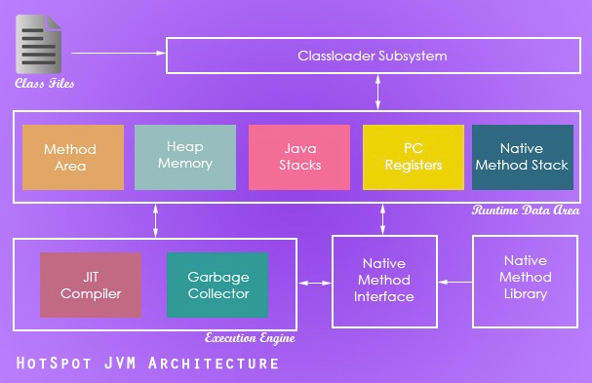
简介

Slide 8
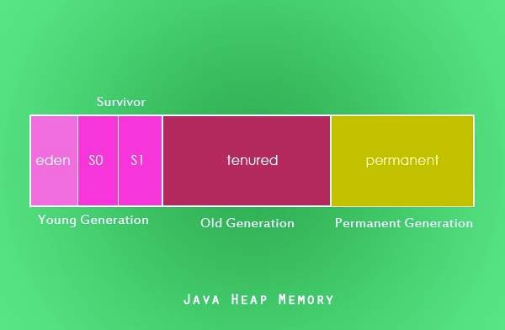
简介

Slide 9
如何运行？
自动的
System.gc()，Runtime.gc()不一定有用
分四步走：
搜索未被占用的对象
释放未被占用对象的内存
移动仍在使用的对象
压缩堆
基于世代进行

Slide 10
如何运行？
新对象都在新生代（Eden）
Eden GC时仍在使用，移动到（S0），否则释放
S0 GC时仍在使用，移动到（S1），否则释放
S1 GC时仍在使用，移动到老年代，否则释放
老年代GC时仍在使用，那就继续待在老年代，否则释放
老年代GC完成，进行压缩，减少内存碎片

Slide 11
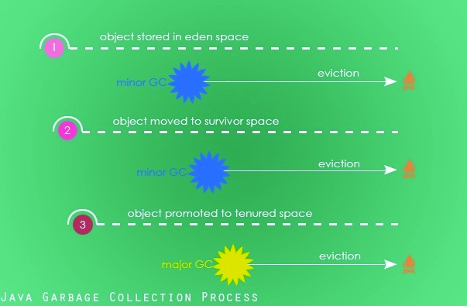
如何运行？

Slide 12
如何运行？
Finalize()在对象被释放前会被调用
各个对象的Finalize()执行是无序的
Finalize()内的异常会被忽略，然后对象的释放会被取消
在守护线程中执行

Slide 13
哪些对象会被回收？
没有任何强引用的对象
循环引用但是这个循环不再存在其它对外引用的一堆对象
软引用和弱引用，前者不得已才会被回收，后者随时都能被回收

Slide 14
编译器帮助回收？
class Animal {
public static void main(String[] args) {
Animal lion = new Animal();
lion = null;
System.out.println("Main is completed.");
}
protected void finalize() {
System.out.println("Rest in Peace!");
}
}

Slide 15
几种垃圾回收器
线性回收器
并行回收器
并发回收器
G1回收器

Slide 16
线性回收器
使用一个线程来完成Heap的处理
无论Minor GC还是Full GC，都会造成应用程序的停止
在Full GC中，会对整个Old Generation进行压缩

Slide 17
并行回收器
使用多个线程回收Young Generation，因此Minor GC的速度相比串行回收器更快。
对于Old Generation，它也能够利用多个线程进行回收操作
和串行回收器一样，在Minor GC和Full GC时，它也会暂停所有的应用程序线程
在Full GC时完成整个Old Generation的压缩

Slide 18
并发回收器
解决串行和吞吐量回收器在Full GC造成的长时间暂停。
在回收Young Generation时，所有应用程序线程会被暂停，但算法不同
使用一个或者多个后台线程来周期性地扫描Old Generation用来回收不被使用的对象，因此它不需要停止应用程序线程
因为后台线程的存在，会增加CPU的负荷，而且后台线程不会对堆进行压缩。
当可用的CPU资源不足或者堆内存中碎片太多时，CMS会求助于串行回收器，即停止所有的应用程序线程，执行垃圾回收，完成堆内存的压缩。最后，CMS又会启动后台线程，恢复它本来的算法。

Slide 19
G1回收器
G1回收器将堆内存划分为若干个区域，部分区域含有新生代。
对于新生代的收集仍然会存在所有应用线程暂停。
和并发回收器类似，它也会使用若干后台线程进行回收。
G1在进行Full GC的时候，它会将一个区域内的对象移动到另外一个区域以完成清理，就好似在Minor GC的时候，将Eden Space中的对象移动到一个Survivor Space或者Old Generation一样，省去了压缩的步骤。

Slide 20
常见回收时机
GC_CONCURRENT 当堆上的对象到达一定数量(阈值)时触发收集
GC_FOR_MALLOC 当堆上没有足够的空间进行分配时触发
GC_EXTERNAL_ALLOC 在Android3.0 (Honeycomb)以前，释放通过外部内存（externel memory, 通过JNI代码中malloc分配得到的内存）时产生。Android3.0和更高版本中不再有这种类型的内存分配
GC_EXPLICIT 明确被调用时产生（调用System.gc）
GC_HPROF_DUMP_HEAP 将堆的内容转存到一个文件

